Slide 1
5．4 共聚合速率方程
引发、增长、终止
终止速率对共聚速率的影响：
其一：化学控制终止
其二：扩散控制终止(North理论)

Slide 2

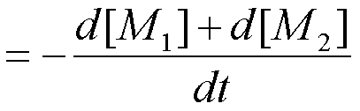
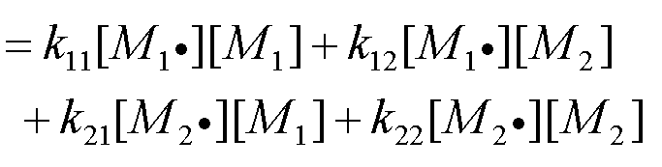
5．4．1化学控制终止反应的速率方程
单体消失的速率主要由链增长反应来决定，
因此总聚合速率是四种增长速率之和。

Slide 3
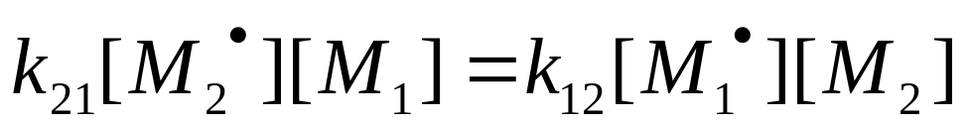
5．4．1化学控制终止反应的速率方程
两种稳态假定：
 一是每种自由基浓度都处于稳态，则有：
 二是自由基总浓度不变，即引发速率等于终止速率：
R_{i} = R_{t} = 2k_{t11}[M₁·]²+2k_{t12}[M₁·][M₂·]+2k_{t22}[M₂·]²

Slide 4
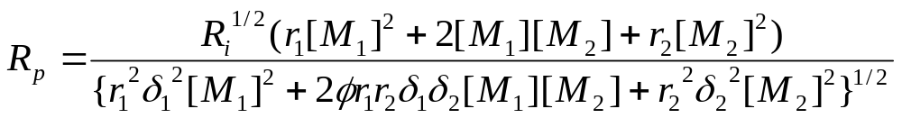
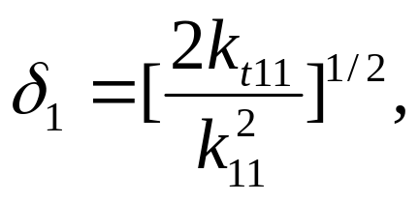
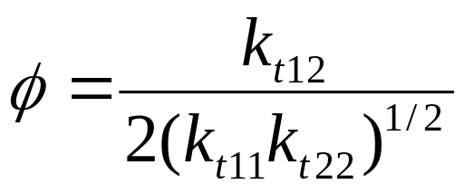
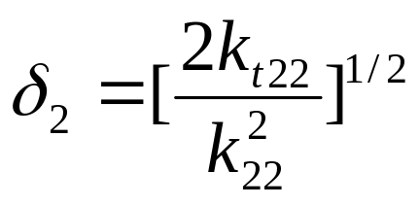
5．4．1化学控制终止反应的速率方程
Walling式
φ＞1有利于交叉终止

Slide 5
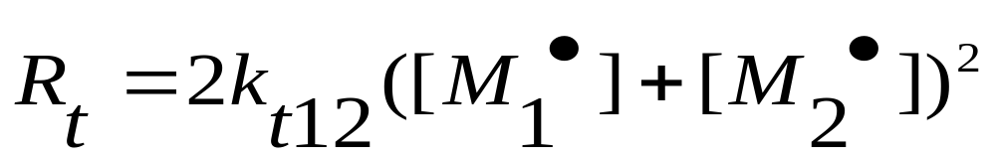
5.4.2 扩散控制终止反应的速率方程
North：
终止反应速率在粘度尚小的情况就与粘度相关，即
聚合尚在低转化率时，链终止反应就被链扩散运动
所控制：
k_{t12:}：扩散终止速率常数
链段重排扩散控制

Slide 6
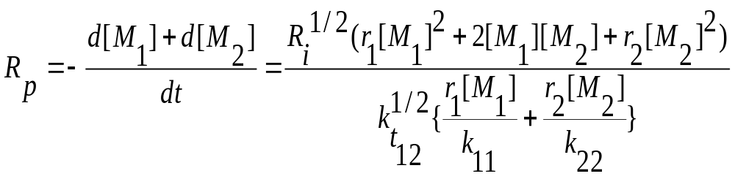
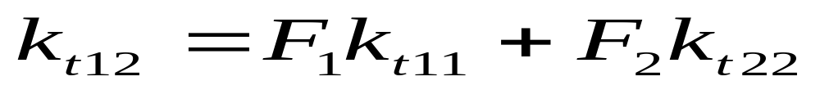
5.4.2 扩散控制终止反应的速率方程
( 5－36 )

Slide 7

5.4.2 扩散控制终止反应的速率方程
k₁₂
按公式(5-36)
按公式(5-37)
f_{VAc}
图5-7 VAc-MMA溶液共聚(60℃)

